Slide 1

Подготовка

Slide 2
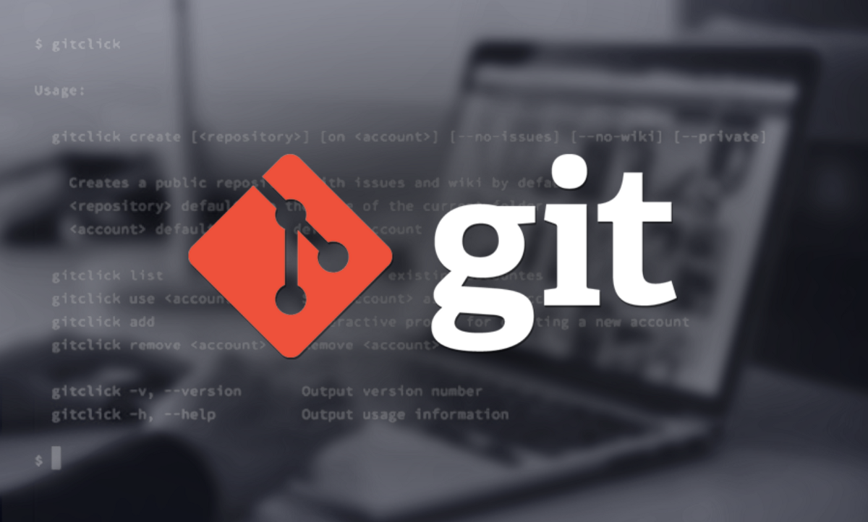
Git - это очень популярная система контроля версий и совместной разработки проектов в команде из неограниченного количества людей с открытым исходным кодом. С помощью Git вы можете отслеживать изменения в исходном коде своих проектов, возвращать предыдущие версии в случае критических ошибок, а также делиться своим кодом со всеми желающими и принимать от них исправления

Slide 3
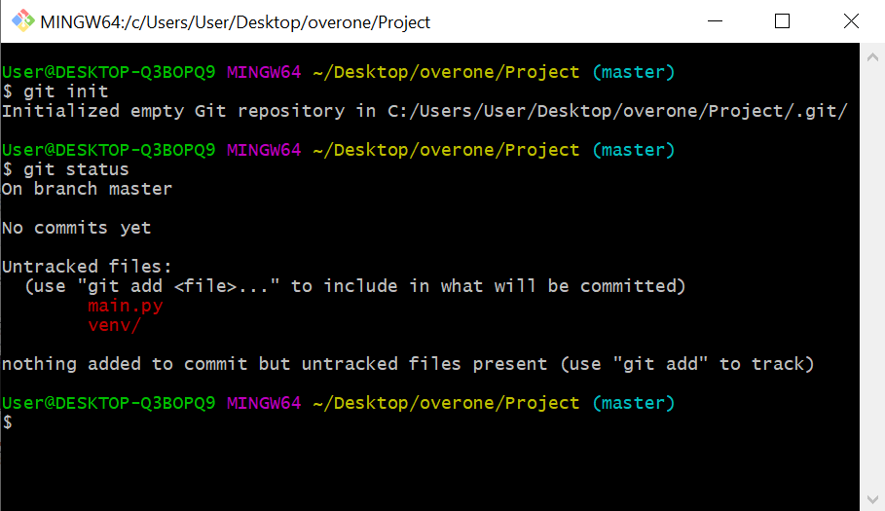
Далее, добавляются файлы в этот проект, и их состояние становится Untracked. Чтобы посмотреть, какой статус работы на данный момент, пишем: git status

Slide 4
Далее, добавляются файлы в этот проект, и их состояние становится Untracked. Чтобы посмотреть, какой статус работы на данный момент, пишем: git status
Мы находимся в master ветке, и пока мы не перейдем в другую, так все и
останется.

Slide 5
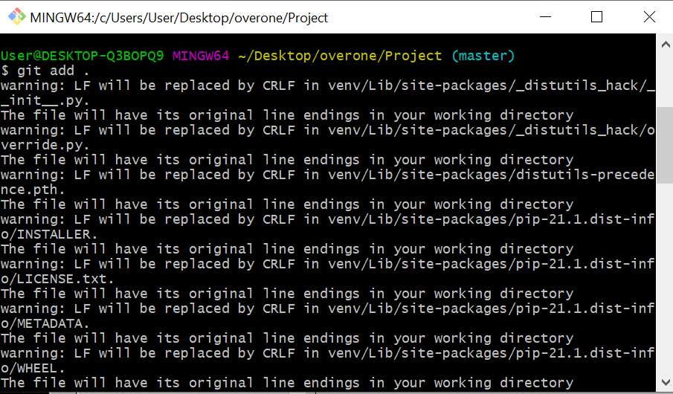
Таким образом видно, какие файлы изменены, но еще не добавлены в состояние staged. Чтобы добавить их в состояние staged, нужно написать git add. Здесь может быть несколько вариантов, например:
git add -A — добавить все файлы из состояния в staged;
git add . — добавить все файлы из этой папки и все внутренних. По сути тоже самое, что и предыдущее;
git add <имя файла> — добавляет только конкретный файл. Здесь можно пользоваться регулярными
выражениями, чтобы добавлять по какому-то шаблону. Например, git add *.java: это значит, что нужно добавить только файлы с расширением java.

Slide 6
Коммит — это основной объект в управлении контроля версий. Он содержит все изменения за время этого коммита. Коммиты связаны между с собой как односвязный список.
А именно: Есть первый коммит. Когда создается второй коммит, то он (второй) знает, что идет после первого. И таким образом можно отследить информацию.
Также у коммита есть еще своя информация, так называемые метаданные:
уникальный идентификатор коммита, по которому можно его найти;
имя автора коммита, который создал его;
дата создания коммита;
комментарий, который описывает, что было сделано во время этого коммита
Ветка — это указатель какого-то коммита.
Так как коммит знает, какой коммит был до него, когда ветка указывает на какой-то коммит, к ней относятся и все те предыдущие. Исходя из этого можно сказать, что веток, указывающих на один и тот же коммит, может быть сколько угодно много. Работа происходит в ветках, поэтому когда создается новый коммит, ветка переносит свой указатель на более новый коммит.

Slide 7

Функция
Функция – это структура, которую вы определяете. Вам нужно решить, будут ли в ней аргументы, или нет. Вы можете добавить как аргументы ключевых слов, так и готовые по умолчанию. Функция – это блок кода, который начинается с ключевого слова def, названия функции и двоеточия, пример:

Slide 8
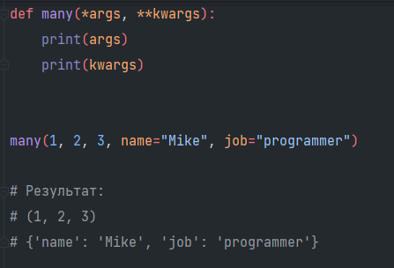
*args и **kwargs
Вы также можете настроить функцию на прием любого количества аргументов, или ключевых аргументов, при помощи особого синтаксиса. Чтобы получить бесконечное количество аргументов, мы используем *args, а чтобы получить бесконечное количество ключевых аргументов, мы используем **kwargs. Сами слова “args” и “kwargs” не так важны. Это просто сокращение. Вы можете назвать их *lol и **omg, и они будут работать таким же образом. Главное здесь – это количество звездочек.
Давайте взглянем на следующий пример:

Slide 9
Передача аргументов функции
Последняя строка в блоке инструкций может начинаться с return, если нужно вернуть какое-то значение. Если инструкции return нет, тогда по умолчанию функция будет возвращать объект None.
В нашем примере мы указали выдать результат a + b. Как вы видите, мы можем вызвать функцию путем передачи двух значений. Если вы передали недостаточно, или слишком много аргументов для данной функции, вы получите ошибку.

Slide 10

Пустая функция (stub)
Иногда, когда вы пишете какой-нибудь код, вам нужно просто ввести определения функции, которое не содержит в себе код.
Вот пример:
А вот здесь кое-что новенькое: оператор pass. Это пустая операция, это означает, что когда оператор pass выполняется, не происходит ничего.

Slide 11
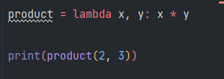
Анонимная функция: лямбда
Лямбда-функция — это короткая однострочная функция, которой даже не нужно имя давать. Такие выражения содержат лишь одну инструкцию, поэтому, например, if, for и while использовать нельзя.
Их также можно присваивать переменным:

Slide 12
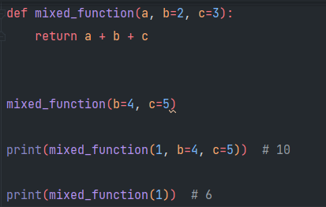
Ключевые аргументы
Теперь попробуем создать функцию, которая имеет обычный аргумент, и несколько ключевых аргументов:

Slide 13
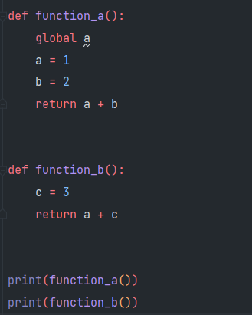
Область видимость и глобальные переменные
Давайте посмотрим на то, как это работает:

Slide 14
Область видимость и глобальные переменные
Этот код работает, так как мы указали Пайтону сделать а – глобальной переменной, а это значит, что она работает где-либо в программе. Из этого вытекает, что это настолько же хорошая идея, насколько и плохая. Причина, по которой эта идея – плохая в том, что нам становится трудно сказать, когда и где переменная была определена. Другая проблема заключается в следующем: когда мы определяем «а» как глобальную в одном месте, мы можем случайно переопределить её значение в другом, что может вызвать логическую ошибку, которую не просто исправить.

Slide 15
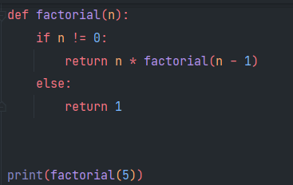
Рекурсивные функции
Рекурсия — это не особенность Python. Это общепринятая и часто используемая техника в Computer Science, когда функция вызывает сама себя. Самый известный пример — вычисление факториала n! = n * n — 1 * n -2 * … 2 *1. Зная, что 0! = 1, факториал можно записать следующим образом:

Slide 16
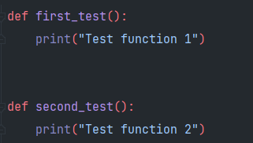
Декоратор функции в Python
Конструктивно речь идёт о некоторой функции, в качестве аргумента которого выступает другая функция. Декоратор в Python добавляет дополнительный функционал к функции, не меняя её содержимое.
Представьте, что мы имеем пару простых функций в Python:

Slide 17
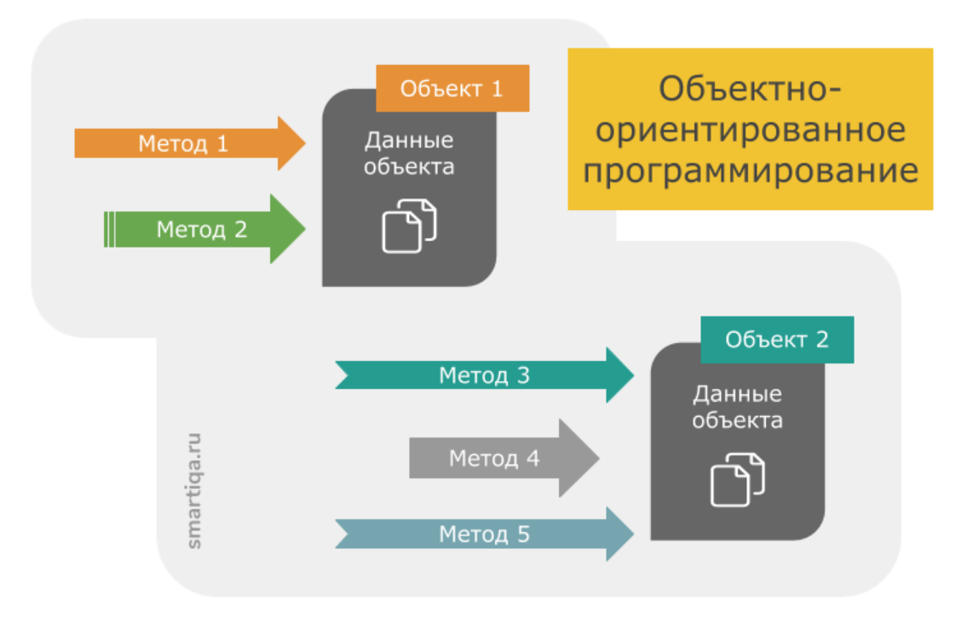
Объектно-ориентированное программирование (ООП) — методология программирования, основанная на представлении программы в виде совокупности объектов, каждый из которых является экземпляром определённого класса, а классы образуют иерархию наследования.

Slide 18
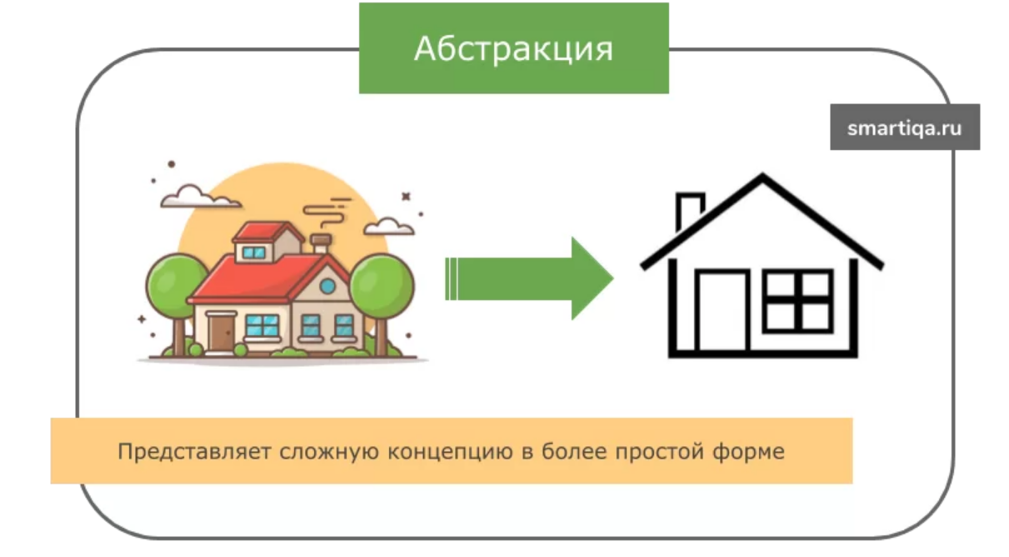
Парадигмы ООП Абстракция
Абстракция - принцип ООП, согласно которому объект характеризуется свойствами, которые отличают его от всех остальных объектов и при этом четко определяют его концептуальные границы.
Т. е. абстракция позволяет:
Выделить главные и наиболее значимые свойства предмета.
Отбросить второстепенные характеристики.

Slide 19
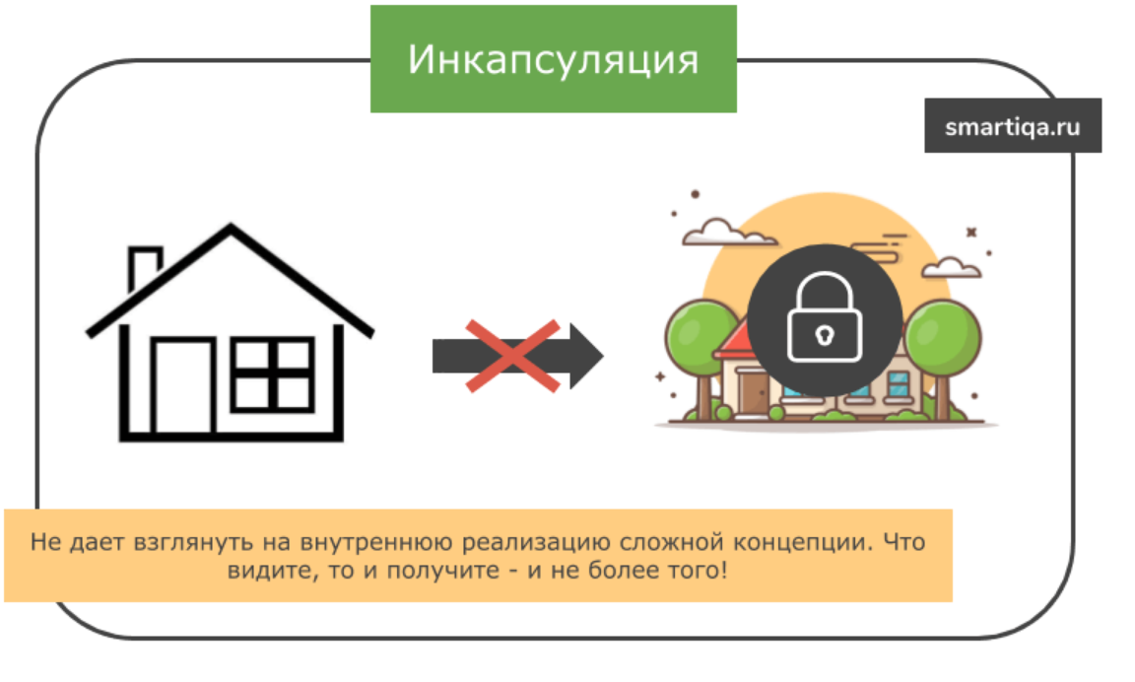
Инкапсуляция
Инкапсуляция - принцип ООП, согласно которому сложность реализации программного компонента должна быть спрятана за его интерфейсом.
Отсутствует доступ к внутреннему устройству программного компонента.
Взаимодействие компонента с внешним миром осуществляется посредством интерфейса, который включает публичные методы и поля.

Slide 20
Наследование
Наследование - способ создания нового класса на основе уже существующего, при котором класс-потомок заимствует свойства и методы родительского класса и также добавляет собственные.
На что обратить внимание?
Класс-потомок = Свойства и методы родителя + Собственные свойства и методы.
Класс-потомок автоматически наследует от родительского класса все поля и методы.
Класс-потомок может дополняться новыми свойствами.
Класс-потомок может дополняться новыми методами, а также заменять(переопределять) унаследованные методы. Переопределить родительский метод - это как? Это значит, внутри класса потомка есть метод, который совпадает по названию с методом родительского класса, но функционал у него новый - соответствующий потребностям класса-потомка.

Slide 21
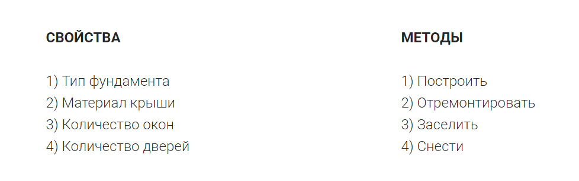
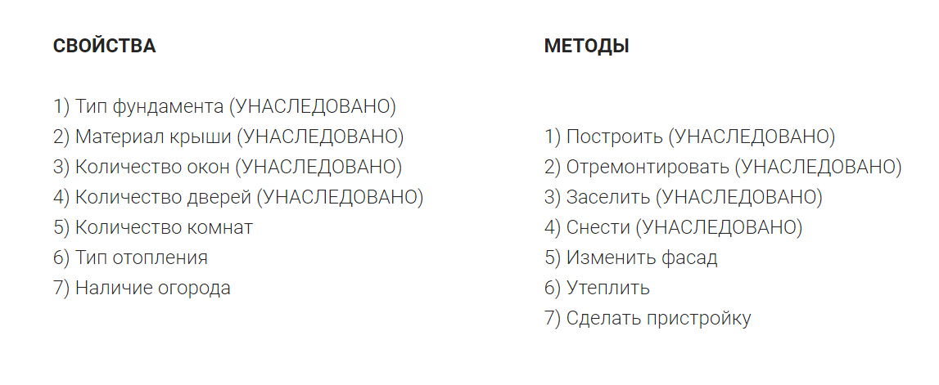
Объект Дом:
Объект Частный Дом:

Slide 22
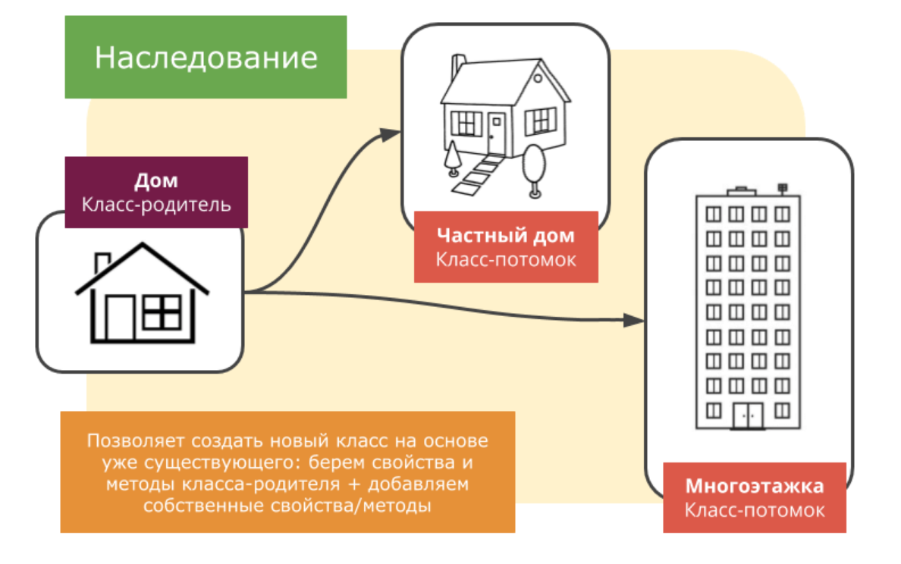

Slide 23
Полиморфизм
Полиморфизм - это поддержка нескольких реализаций на основе общего интерфейса.
Другими словами, полиморфизм позволяет перегружать одноименные методы родительского класса в классах-потомках. Также для понимания работы этого принципа важным является понятие абстрактного метода:
Абстрактный метод (он же виртуальный метод) - это метод класса, реализация для которого отсутствует.
Как итог - за одинаковым названием могут скрываться методы с совершенно разным функционалом, который в каждом конкретном случае соответствует нуждам класса, к которому он относится.

Slide 24
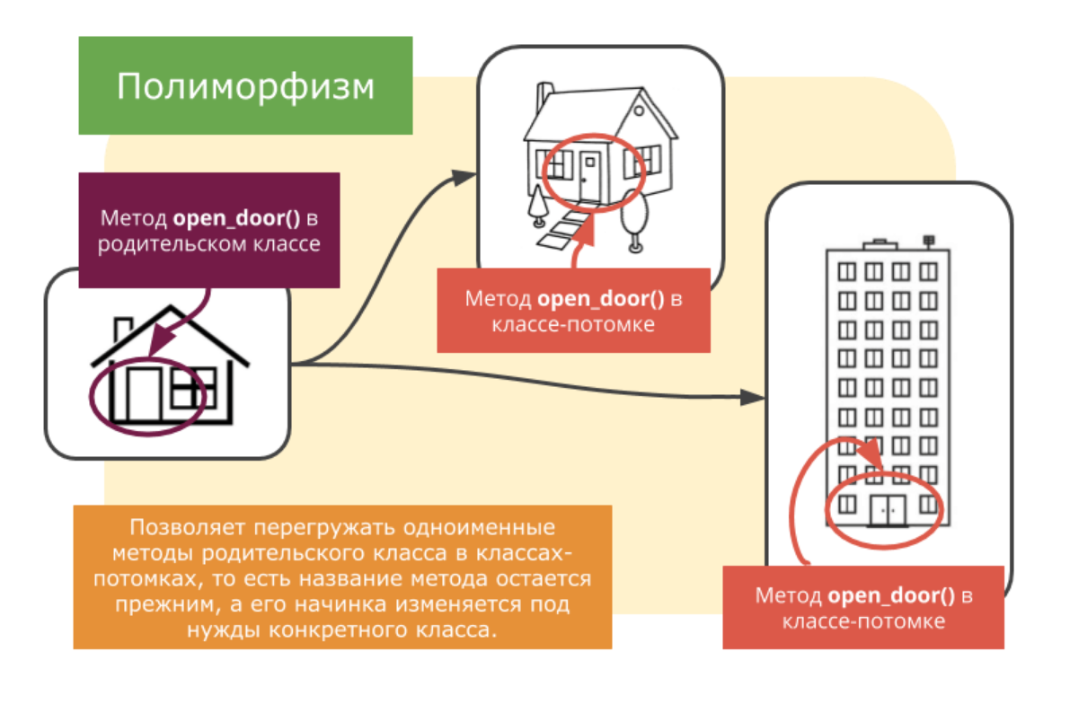

Slide 25
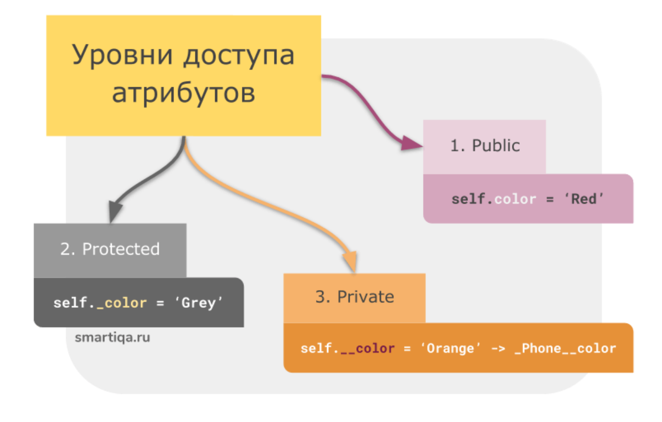
Уровни доступа атрибутов в Python
Private. Приватные члены класса недоступны извне - с ними можно работать только внутри класса.
Public. Публичные методы наоборот - открыты для работы снаружи и, как правило, объявляются публичными сразу по-умолчанию.
Protected. Доступ к защищенным ресурсам класса возможен только внутри этого класса и также внутри унаследованных от него классов (иными словами, внутри классов-потомков). Больше никто доступа к ним не имеет

Slide 26
Что такое self в Python?
Служебное слово self - это ссылка на текущий экземпляр класса. Как правило, эта ссылка передается в качестве первого параметра метода Python:
class Apple: ____# Создаем объект с общим количеством яблок 12 ____def __init__(self): ________self.whole_amount = 12 ____# Съедаем часть яблок для текущего объекта ____def eat(self, number): ________self.whole_amount -= number Стоит обратить внимание, что на самом деле слово self не является зарезервированным. Просто существует некоторое соглашение, по которому первый параметр метода именуется self и передает ссылку на текущий объект, для которого этот метода был вызван. Хотите назвать первый параметр метода по-другому - пожалуйста.

